Slide 1

SumThing Market Opportunity
Disusun oleh: Kelompok 1
Sumber Data: BPJS Ketenagakerjaan (2023-2025) & BPS per Provinsi (2025)
Prioritas Market Konstruksi 4 Provinsi di Pulau Jawa
Notes:
Selamat malam Bapak/Ibu. Saya Nastiti dari Kelompok 1 akan mempresentasikan final Report mengenai analisis Market Opportunity SumThing di sektor konstruksi Pulau Jawa. Studi kasus yang kami gunakan adalah 4 provinsi Jawa: Jawa Timur, Jawa Barat, Jawa Tengah, dan Banten. SumThing adalah platform AI Safety Monitoring yang berfokus pada deteksi APD (PPE) dan pemantauan keselamatan kerja real-time. Tujuan analisis ini adalah membantu tim sales dan marketing menentukan prioritas wilayah ekspansi berdasarkan data aktual

Slide 2
Latar Belakang Bisnis
Tantangan Industri
1.840 Kasus
Kecelakaan konstruksi tercatat di 4 Provinsi Jawa.
(Rata-rata 3 tahun terakhir, Sumber: BPJS Ketenagakerjaan)
Penyebab:
Pengawasan keselamatan masih manual
Aktivitas lapangan beresiko tinggi tanpa monitoring real-time
Kurangnya sistem deteksi APD (helm & rompi)
Data insiden tidak terekam secara sistematis
Solusi dari SumThing
.
AI Safety Monitoring
Deteksi insiden otomatis berbasis computer vision
PPE Detection
Identifikasi helm, dan rompi secara real time
Real-time Monitoring
Dashboard live untuk supervisor & manajer K3
Worker Survelliance
Pantau aktifitas pekerja dengan AI 24/7
Notes:
Industri konstruksi Indonesia menghadapi masalah keselamatan yang serius. Berdasarkan data BPJS Ketenagakerjaan, rata-rata ada 1.840 kasus kecelakaan konstruksi per tahun di 4 provinsi Jawa yang kami analisis. Sistem pengawasan saat ini masih manual dan tidak efektif. SumThing hadir dengan solusi AI Safety Monitoring yang mencakup deteksi APD secara otomatis, pemantauan real-time, dan surveillance berbasis AI — sebuah proposisi nilai yang sangat relevan untuk pasar ini.

Slide 3
SumThing's Business Problem
Bagaimana SumThing Menentukan wilayah pemasaran berdasarkan Tingkat kecelakaan dan Kepadatan Perusahaan konstruksi di 4 Provinsi Jawa?
❓ Main Problem
01
Di mana konsentrasi perusahaan konstruksi terbesar?
02
Bagaimana peluang pasar berdasarkan risiko & aktivitas konstruksi?
03
Bagaimana strategy & target market SumThing?
04
Di mana hotspot regional untuk implementasi AI Safety?
05
Notes:
Analisis kami menjawab Pertanyaan utama adalah wilayah pemasaran berdasarkan Tingkat kecelakaan dan Kepadatan Perusahaan konstruksi di 4 Provinsi Jawa?. Untuk menjawabnya, kami membagi analisis ke dalam 4 sub-pertanyaan yang akan dijawab secara berurutan dalam presentasi ini.

Slide 4
Dataset yang Digunakan
01
02
Data Kecelakaan Kerja Konstruksi
Data Perusahaan Konstruksi
2023 – 2025
2025 (Terbaru)
Sumber: BPJS Ketenagakerjaan
Sumber: BPS per Provinsi
Jumlah kasus kecelakaan sektor konstruksi per provinsi di seluruh Indonesia, difilter untuk 4 provinsi Jawa
Jumlah & jenis badan usaha konstruksi (PT, CV, Koperasi) per Kabupaten/Kota di Jatim, Jateng, Jabar, dan Banten
Cakupan Wilayah: Jawa Timur • Jawa Barat • Jawa Tengah • Banten
Notes:
Kami menggunakan dua sumber data utama. Pertama, data kecelakaan kerja sektor konstruksi dari BPJS Ketenagakerjaan untuk periode 2023-2025, yang memungkinkan kami menganalisis tren dan risk density. Kedua, data perusahaan konstruksi terbaru dari BPS per provinsi tahun 2025, mencakup detail per kabupaten/kota dan jenis badan usaha. Scope analisis: 4 provinsi di Pulau Jawa — Jawa Timur, Jawa Barat, Jawa Tengah, dan Banten.

Slide 5
Analisis Kepadatan Perusahaan Konstruksi
Distribusi & Konsentrasi Pasar di Pulau Jawa
1

Slide 6
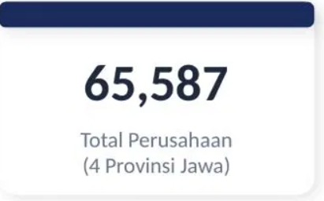
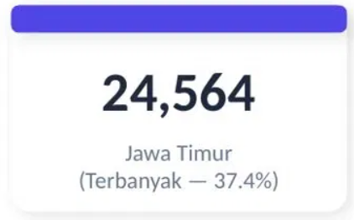
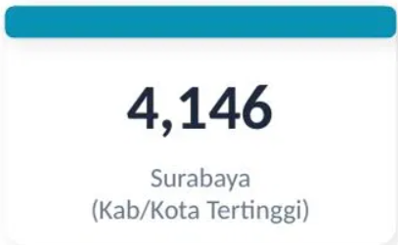
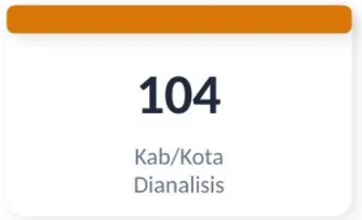
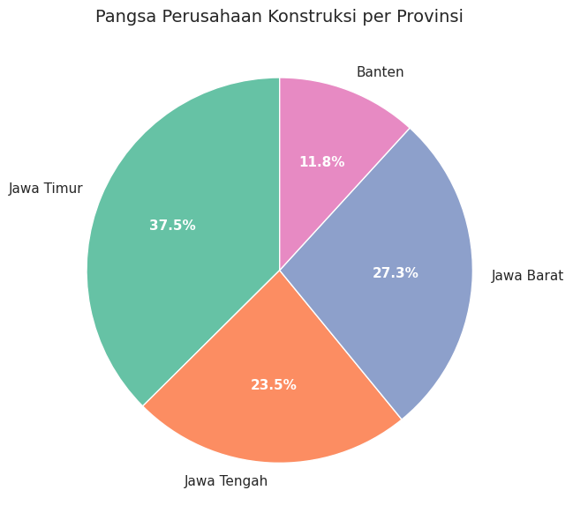
Kepadatan Perusahaan Konstruksi di Pulau Jawa
Notes:
Total terdapat 65.587 perusahaan konstruksi di 4 provinsi yang kami analisis. Jawa Timur mendominasi dengan 24.564 perusahaan atau 37.4% pangsa pasar. Diikuti Jawa Barat 17.919 (27.3%), Jawa Tengah 15.382 (23.5%), dan Banten 7.722 (11.8%). Kota Surabaya menjadi kabupaten/kota dengan jumlah perusahaan konstruksi tertinggi, mencapai 4.146 perusahaan. Dari 104 kabupaten/kota yang kami analisis, terdapat 15 yang masuk kategori Hotspot Utama.

Slide 7
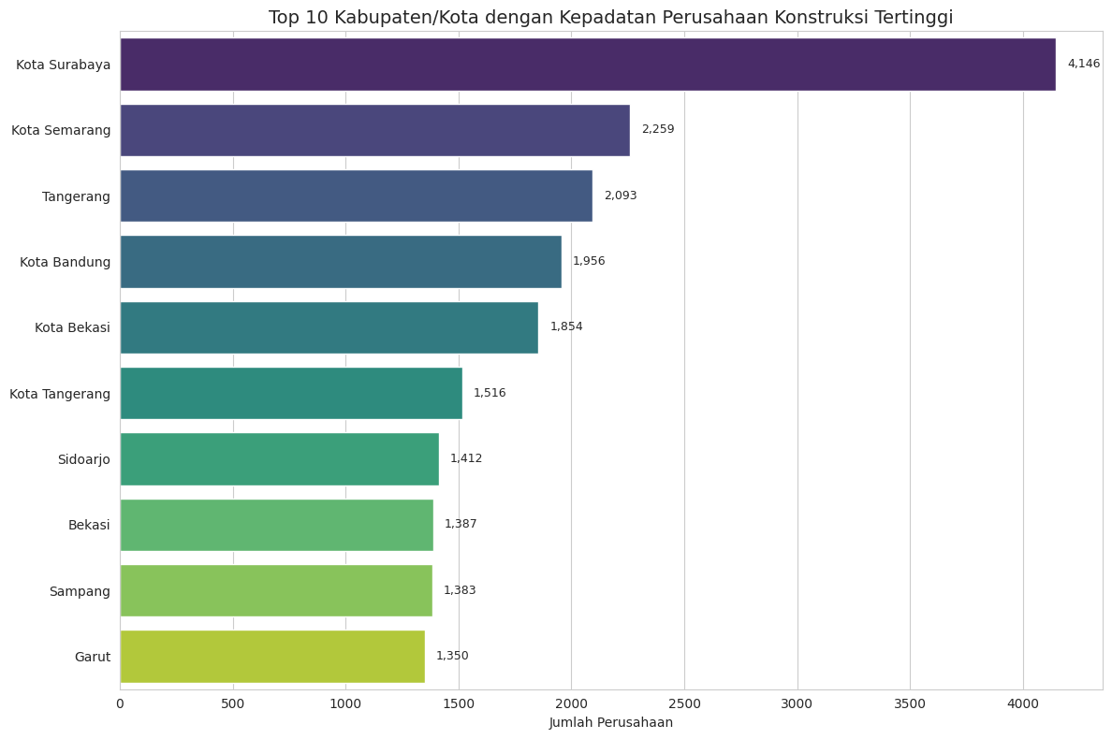
Top 10 Kabupaten/Kota — Kepadatan Perusahaan Konstruksi
💡
Insight Utama
Jawa Timur memiliki konsentrasi perusahaan konstruksi terbesar (37.4%). Surabaya unggul jauh sebagai hotspot nasional dengan 4.146 perusahaan.
🎯
Rekomendasi
Fokus sales awal di Jawa Timur — terutama Surabaya dan Sidoarjo.
Bangun partnership dengan kontraktor besar di kota-kota dengan proyek aktif tertinggi.
Tangerang & Bandung layak menjadi target Pilot Project.
Sumber: BPS per Provinsi 2025
Notes:
Bila kita lihat breakdown per kabupaten/kota, Surabaya memimpin sangat jauh dengan 4.146 perusahaan. Tangerang di posisi kedua dengan 2.093, diikuti Kota Bandung dengan 1.956 perusahaan. Ini artinya Surabaya adalah pusat gravitasi industri konstruksi Jawa. Untuk sales prioritas, fokus awal harus di Surabaya dan Sidoarjo. Sedangkan Tangerang dan Bandung ideal untuk pilot project karena kombinasi kepadatan perusahaan dan risk density yang tinggi.

Slide 8
Analisis Peluang Pasar Berdasarkan Risiko & Aktivitas Konstruksi
Opportunity Score & Risk Density Analysis
2
Notes:
Oke, dari seksi pertama kita sudah tahu di mana konsentrasi perusahaan konstruksinya — Jawa Timur memimpin jauh, Surabaya jadi kota terbesar.
Kita perlu tahu satu hal lagi:
Seberapa besar urgensi mereka untuk membeli solusi keselamatan?
Seksi ini menjawab itu — dengan menggabungkan data kecelakaan kerja dan data perusahaan ke dalam satu metrik tunggal yang bisa dibandingkan antar provinsi."

Slide 9
Analisis Peluang Pasar: Opportunity Score & Risk Density
Formula Opportunity Score = Kecelakaan Konstruksi + Jumlah Perusahaan Aktif
Provinsi | Kecelakaan | Perusahaan | Score | Pangsa (%) | Risk Density (/1000) | Kategori
Jatim | 639 | 24.564 | 25.203 | 37,3 | 26.0 | Sangat Tinggi
Jabar | 710 | 17.906 | 18.616 | 27,6 | 39.6 ! | Tinggi
Jateng | 315 | 15.290 | 15.605 | 23,1 | 20.5 | Sedang
Banten | 343 | 7.722 | 8.065 | 11,9 | 44.4 !! | Kecil + Resiko
Insight
Jatim unggul karena jumlah Perusahaan besar, bukan karena kecelakaan tertinggi. Banten punya risk density tertinggi (44.4/1000) potensi urgensi tinggi
Rekomendasi
Jadikan Jatim pusat kampanye AI safety dan gunakan pendekatan “Risk reduction” untuk marketing di Banten dan Jabar.
💡
🎯
Sumber: BPJS Ketenagakerjaan & BPS per Provinsi 2025
Notes:
Kami mendefinisikan Opportunity Scoreengan formula: Kecelakaan Konstruksi + Jumlah Perusahaan Aktif. Logikanya: kecelakaan menunjukkan seberapa mendesak masalahnya, perusahaan menunjukkan seberapa luas pasar potensialnya.
Jawa Timur keluar sebagai yang tertinggi dengan skor 25.203. Ini didorong terutama oleh jumlah perusahaannya yang jauh melampaui provinsi lain. Kecelakaannya 639 kasus, bukan yang terbanyak, tapi basis perusahaannya yang besar mengangkat skor keseluruhan.
Jawa Barat ada di posisi kedua. Yang menarik Jawa Barat punya angka kecelakaan tertinggi secara absolut, 710 kasus. Tapi karena jumlah perusahaannya lebih sedikit, skor totalnya tetap di bawah Jatim.
(geser ke kolom Risk Density, khususnya baris Jabar dan Banten)
Inilah kenapa kami tidak hanya berhenti di Opportunity Score. Kami juga menghitung Risk Density — yaitu berapa kecelakaan per 1.000 perusahaan. Dan di sini ceritanya berbalik.
Banten memiliki risk density tertinggi: 44,4 per 1.000 perusahaan. Artinya, satu dari setiap 22 perusahaan konstruksi di Banten terlibat kasus kecelakaan dalam setahun. Jawa Barat menyusul di 39,6. Sementara Jawa Timur yang skor opportunity-nya paling besar justru punya risk density lebih rendah, 26,0 — karena basis perusahaannya sangat besar.
Apa artinya ini secara strategis?
Dua sinyal berbeda yang butuh pendekatan berbeda.
Jawa Timur adalah pasar terbesar
Banten dan Jawa Barat adalah pasar paling mendesak .Dua pendekatan marketing yang berbeda, untuk dua kondisi yang berbeda."
"Ada pertanyaan soal metodologi ini sebelum lanjut?"

Slide 10
Strategy & Prioritas Pasar
Prioritas B2B & Segmentasi Pasar Konstruksi di Pulau Jawa
3
Notes:
Baik, dari dua analisis sebelumnya kita sudah tahu berapa besar pasarnya dan seberapa berisiko tiap provinsi. Sekarang pertanyaannya jadi lebih praktis:
Ke mana SumThing harus bergerak duluan, dan dengan cara apa?
Di seksi ini kami menjawab itu — bukan sekadar ranking provinsi, tapi langsung sampai ke strategi eksekusinya."

Slide 11
Skor Prioritas B2B per Provinsi (Weighted Scoring Model)
Bobot Scoring = Opportunity Score (40%) + Market Share (30%) + Risk Density (30%) → Normalisasi 0-100
76.9
Sales Priority
Jawa Timur
66.8
Pilot Project
Jawa Barat
31.5 / 30.0
Canvassing
Jateng & Banten
Threshold 70 = Sales Priority | 40-69 = Pilot Project | <40 = Canvassing
Metodologi: MinMaxScaler normalization + weighted scoring | Sumber: BPJS & BPS 2025
Notes:
"kami membangun sebuah weighted scoring model.
Ada tiga variabel yang kami timbang. Opportunity Score 40%, karena ini mencerminkan ukuran pasar nyata. Market Share di bobot 30% — seberapa besar SumThing bisa masuk ke sana. Dan Risk Density juga 30% — karena semakin tinggi angka kecelakaan per perusahaan, semakin besar urgensi klien untuk beli solusi keselamatan.
Ketiga metrik itu kami normalisasi ke skala 0–100, lalu dijumlahkan.
Hasilnya? (tunjuk chart)
Jawa Timur keluar sebagai pemimpin jelas, dengan skor 76,9 — melewati threshold 70 yang kami tetapkan sebagai batas Sales Priority. Jawa Barat di posisi kedua dengan 66,8, masuk kategori Pilot Project. Sementara Jawa Tengah dan Banten masing-masing di kisaran 31 dan 30 — keduanya masuk Canvassing.
Satu hal yang perlu digarisbawahi: Jawa Timur unggul bukan karena kecelakaannya paling tinggi Jatim menang karena jumlah perusahaannya hampir dua kali lipat Banten, dan opportunity score-nya jauh melampaui provinsi lain. Ini penting untuk framing ke klien — kita masuk Jatim bukan karena menakut-nakuti soal kecelakaan, tapi karena pasar aktifnya paling besar.
Threshold yang kami pakai: skor di atas 70 layak mendapat tim sales dedicated. 40 sampai 69 cukup dengan pilot project dan partnership. Di bawah 40, efisiensi paling tinggi dicapai lewat digital marketing dan awareness dulu."

Slide 12
Strategi Pasar & Prioritas B2B — Satu Kerangka Terpadu
Prioritisasi B2B dan segmentasi pasar menunjuk ke kesimpulan yang sama — disatukan menjadi satu kerangka eksekusi
Sales Priority
Strategic Market
Pilot Project
Growth Market
Canvassing
Emerging Market
Jawa Timur
Jawa Barat
Jateng & Banten
Opp. Score: 25,203
Risk: 26.0/1000
Opp. Score: 18,629
Risk: 39.6/1000 ⚡
Opp. Score: 23,762
Risk: 44.4/1000 🔴
Score 76.9
Score 66.8
Score ~31
Direct Sales & Enterprise
Trial & Partnership
Digital Marketing & Awareness
Tim sales dedicated + workshop gratis Surabaya
Pilot gratis Bandung & Bekasi (10 perusahaan)
Google Ads: 'Kurangi Kecelakaan Konstruksi'
Bundling produk — kontraktor BUMN & pemerintah
Partnership asosiasi kontraktor lokal
Webinar edukasi K3 — CPL < Rp 50.000
Target: 5 kontrak enterprise Q1
Edukasi & webinar K3 online
Tangsel: micro-prioritas AI Safety pilot
Badge kiri = Prioritas B2B (kapan & bagaimana mendekati) | Badge kanan = Segmen Pasar (siapa target & ukuran peluang) ⚡ Catatan: Tangsel (Banten) = micro-prioritas AI Safety meski provinsi masuk Canvassing.
Notes:
Nah, ini slide yang ingin kami highlight secara khusus.
Di setiap kolom, Bapak/Ibu bisa lihat dua badge berdampingan. Badge kiri — yang warnanya solid — adalah label B2B priority-nya: kapan kita masuk dan dengan gaya serangan apa. Badge kanan — yang lebih terang — adalah label segmen pasarnya: siapa target pelanggannya dan seberapa besar peluangnya. Dua pertanyaan berbeda, satu jawaban.
Kolom pertama: Jawa Timur.
Sales Priority sekaligus Strategic Market. Skor 76,9. Opportunity score tertinggi di 25.203, dengan pangsa pasar 37,4%.
Strategi di sini adalah direct sales dan enterprise targeting. Konkretnya: tim sales dedicated yang berbasis di Surabaya, workshop gratis sebagai pintu masuk ke kontraktor menengah-besar, dan bundling produk untuk proyek skala besar. Target kliennya adalah kontraktor yang mengerjakan proyek pemerintah dan BUMN — karena mereka punya kewajiban K3 yang lebih ketat dan anggaran yang lebih terstruktur.
Kolom kedua: Jawa Barat.
Pilot Project sekaligus Growth Market. Skor 66,8. Yang menarik dari Jawa Barat adalah risk density-nya yang tinggi, 39,6 per 1000 perusahaan — kedua tertinggi setelah Banten. Ini artinya klien di Jawa Barat punya pain point yang nyata, tapi ukuran pasarnya belum sebesar Jatim.
Strategi yang tepat di sini adalah trial dan partnership. Kami rekomendasikan pilot gratis di Bandung dan Bekasi untuk 10 perusahaan target — ini untuk membangun bukti nyata, atau dalam istilah sales: case study yang bisa dijual. Di samping itu, masuk lewat asosiasi kontraktor lokal karena komunitas mereka tight-knit dan referral sangat berpengaruh.
Kolom ketiga: Jawa Tengah dan Banten.
Canvassing sekaligus Emerging Market. Skor di kisaran 31.
Ini bukan berarti diabaikan — justru ini adalah pasar yang perlu pemanasan sebelum bisa dikonversi. Strateginya adalah digital marketing dan awareness campaign, dengan pesan yang langsung menyentuh pain point: 'Kurangi Kecelakaan Konstruksi.' Google Ads dan webinar edukasi K3 akan jadi instrumen utama.
Ada satu catatan khusus yang kami tandai — Tangerang Selatan. Meski provinsi Banten masuk Canvassing karena ukuran pasarnya kecil, Tangsel sendiri layak diperlakukan sebagai micro-prioritas untuk pilot AI Safety. Yang akan terlihat di grafik analisis selanjutnya

Slide 13
Regional Hotspot & AI Safety
Identifikasi Wilayah Prioritas Implementasi
4
Notes:
Sejauh ini kita sudah bicara di level provinsi — Jatim, Jabar, dan seterusnya. Tapi di dunia nyata, tim sales tidak pergi ke 'Jawa Timur', mereka pergi ke Surabaya. Tim implementasi tidak deploy ke 'Jawa Barat', mereka deploy ke Bandung atau Bekasi.
Seksi ini turun satu level lebih dalam — ke level kota dan kawasan — untuk menjawab pertanyaan yang paling operasional: kota mana yang harus didatangi pertama, dan di mana pilot AI Safety pertama sebaiknya dijalankan?

Slide 14
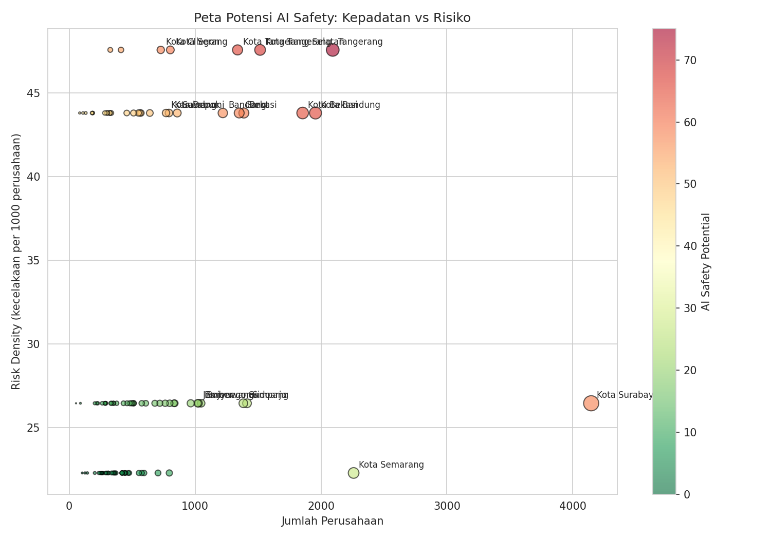
Regional Hotspot & Potensi AI Safety
Prioritas AI Safety Implementation
Tangerang Selatan
★★★★★
Risk density tinggi + dekat Jakarta = Pilot #1
Surabaya
★★★★★
Density perusahaan tertinggi = Sales utama
Bandung / Bekasi
★★★★
Gabungan risk + density tinggi = Pilot #2
Tangerang Kota
★★★
Risk density tinggi, market berkembang
Semarang
★★★
Pusat konstruksi Jawa Tengah
Sumber: BPJS Ketenagakerjaan & BPS per Provinsi 2025
Notes:
"Chart di kiri atas menampilkan enam kota yang kami evaluasi sebagai kandidat hotspot, dengan dua dimensi sekaligus: batang navy adalah kepadatan perusahaan, batang merah adalah risk score — atau risk density yang sudah kami normalisasi. Dan yang di bawah adalah bentuk scater plotnya
Perhatikan pola yang muncul.
Surabaya punya batang navy tertinggi — kepadatan perusahaannya tidak tertandingi. Tapi batang merahnya relatif moderat. Artinya Surabaya adalah kota dengan volume terbesar, tapi bukan yang paling mendesak dari sisi keselamatan.
Sekarang lihat Tangerang dan Tangerang Selatan — batang merahnya justru lebih tinggi dari batang navy. Ini berarti risk density-nya tidak sebanding dengan jumlah perusahaannya — tingkat bahaya per perusahaan di sana sangat tinggi.
Kombinasi dua dimensi ini yang kami pakai untuk menyusun daftar prioritas di sebelah kanan.
(tunjuk daftar kota)
Tangerang Selatan di posisi teratas, bintang lima, sebagai kandidat Pilot AI Safety pertama. Risk density tinggi plus kedekatan dengan Jakarta. Surabaya tepat di bawahnya — bintang lima juga, tapi untuk prioritas sales, bukan pilot. Bandung dan Bekasi di posisi ketiga dengan empat bintang — kombinasi risk dan density yang seimbang, cocok untuk pilot kedua.
Kenapa penting membedakan 'prioritas sales' dan 'prioritas pilot'? Karena dua aktivitas ini punya kriteria sukses yang berbeda. Sales butuh volume — makanya Surabaya unggul. Pilot butuh kondisi yang memudahkan proof of concept — risk density tinggi, akses tim mudah, lingkungan yang terkontrol. Makanya Tangsel lebih cocok untuk memulai."

Slide 15
Kenapa Tangerang Selatan?
Alasan Tangsel menjadi kandidat Pilot AI Safety terbaik
Risk Density Tertinggi
44.4/1000
Kecelakaan per 1000 Perusahaan- tertinggi di Pulau Jawa, urgensi adopsi AI Safety sangat tinggi
Kepadatan Perusahaan
1320+
Perusahaan konstruksi aktif di Kawasan Tangerang Raya, basis pelanggan awal yang solid
1
2
Dekat ibu Kota
< 30Km
Dari Jakarta- akses mudah tim implementasi, respon cepat dan biaya deployment lebih rendah
Biaya Pilot Lebih Murah
30-40%
Lebih hemat vs kota top toer 1, infrastuktur memadai, koneksi stabil
3
4
Notes:
"Pertanyaan yang wajar dari Bapak/Ibu setelah melihat slide tadi mungkin adalah: 'Kenapa bukan Surabaya saja sekalian? Kan pasarnya lebih besar?'
Jawabannya ada di empat angka di slide ini.
Pertama, risk density 44,4 per 1.000 perusahaan. Ini tertinggi di seluruh Jawa. Artinya klien di Tangsel punya masalah yang nyata dan terukur — mereka butuh solusi ini, bukan sekadar nice-to-have. Itu adalah kondisi ideal untuk pilot: klien yang motivated, bukan klien yang perlu diyakinkan dari nol.
Kedua, lebih dari 1.300 perusahaan konstruksi aktif di kawasan Tangerang Raya. Ini cukup besar untuk mendapatkan 10 perusahaan pilot tanpa harus memilih dengan susah payah.
Ketiga, jarak kurang dari 30 kilometer dari Jakarta. Ini bukan detail kecil. Kalau ada masalah teknis saat implementasi, tim bisa tiba dalam satu jam. Response time yang cepat sangat kritis di bulan-bulan awal pilot — karena ini yang membangun kepercayaan klien.
Keempat, biaya implementasi pilot diperkirakan 30 sampai 40 persen lebih efisien dibanding kota tier satu seperti Surabaya atau Bandung. Infrastruktur cloud di kawasan Tangsel sudah matang, konektivitas stabil, dan tidak ada biaya mobilisasi tim yang besar.
Jadi ini bukan keputusan emosional — ini keputusan yang bisa dipertahankan di depan angka. Tangsel bukan pasar terbesar, tapi dia adalah titik masuk paling efisien untuk membuktikan bahwa produk SumThing bekerja di lapangan.
Dan satu case study yang kuat dari Tangsel jauh lebih berharga untuk pipeline Jatim dan Jabar dibanding masuk ke Surabaya sebelum produk terbukti."

Slide 16
Kesimpulan & Rekomendasi
5
Notes:
"Kita sudah melewati empat seksi analisis. Sekarang saatnya kami tarik semua benang itu menjadi satu gambar yang utuh —
apa yang kami temukan, apa artinya, dan apa yang perlu dilakukan selanjutnya."

Slide 17
Kesimpulan
1
Dominasi Pasar
2
Opportunity Score & Risk
Pasar konstruksi Jawa didominasi Jatim (37.4%) dan Jabar (27.3%). Total 65.587 perusahaan di 4 provinsi dengan Jawa Timur sebagai pusat gravitasi.
Opportunity Score tertinggi ada di Jatim (25.203). Risk density tertinggi di Banten (44.4/1000) — sinyal urgensi adopsi AI Safety.
3
Hotspot Utama
4
Potensi AI Safety
Surabaya, Tangerang, Bandung, dan Bekasi adalah kota-kota prioritas. Tangsel unggul sebagai lokasi pilot AI Safety pertama.
Pasar AI Safety terbesar ada di Tangerang Raya dan Bandung Raya karena kombinasi risk density tinggi + kepadatan perusahaan.
Notes:
Temuan pertama: dominasi pasar ada di dua provinsi.
Jawa Timur dan Jawa Barat bersama-sama menguasai hampir 65 persen dari total 65.587 perusahaan konstruksi di empat provinsi yang kami analisis. Ini bukan distribusi yang merata — pasar sangat terkonsentrasi. Implikasinya: SumThing tidak perlu menyebar tipis ke seluruh Jawa. Fokus ke dua provinsi ini sudah menjangkau dua pertiga pasarnya.
Temuan kedua: opportunity score dan risk density bercerita berbeda — dan keduanya penting.
Jawa Timur punya opportunity score tertinggi, tapi Banten punya risk density tertinggi. Ini artinya satu metrik tidak cukup untuk membuat keputusan prioritas. Tim marketing perlu dua versi pesan: pesan berbasis skala untuk Jatim, pesan berbasis urgensi untuk Banten dan Jabar.
Temuan ketiga: hotspot utama sudah teridentifikasi jelas.
Surabaya untuk sales, Tangerang Selatan untuk pilot AI Safety pertama, Bandung dan Bekasi untuk gelombang kedua. Bukan sekadar nama kota — tapi masing-masing dengan justifikasi data yang sudah kami tunjukkan.
Temuan keempat: potensi AI Safety terbesar ada di dua kawasan metropolitan.
Tangerang Raya dan Bandung Raya menunjukkan kombinasi risk density tinggi sekaligus kepadatan perusahaan yang substansial. Dua kawasan inilah di mana ROI implementasi AI Safety paling cepat bisa dibuktikan — karena masalahnya nyata, kliennya banyak, dan argumen bisnisnya mudah dikomunikasikan."

Slide 18
Rekomendasi Action Plan
Short Term
Medium Term
Long Term
1–2 Bulan
3–4 Bulan
5–6 Bulan+
Fokus sales di Jawa Timur — tim sales + workshop gratis
Partnership dengan kontraktor besar di Surabaya
Menjadi AI Safety monitoring partner konstruksi Indonesia
Mulai persiapan pilot AI Safety di Tangerang Selatan
Pilot project resmi di Tangsel/Bandung (10 perusahaan)
Kembangkan predictive safety monitoring berbasis AI
Campaign awareness AI Safety digital marketing
Buat studi kasus & case study implementasi
Skalakan ke Bandung, Bekasi, Semarang
Perluas sales ke Jawa Barat
Target: enterprise client di seluruh Pulau Jawa
Notes:
"Dari keempat temuan itu, kami menyusun rekomendasi dalam tiga horizon waktu.
Short term, bulan satu dan dua: bergerak cepat di Jawa Timur dan mulai menyiapkan pilot.
Ini waktunya tim sales fokus. Bukan menyebar ke semua kota, tapi masuk dalam di Surabaya — workshop gratis sebagai conversation starter, lalu identifikasi 100 perusahaan target untuk outreach langsung. Paralel dengan itu, mulai persiapan administratif dan teknis untuk pilot di Tangerang Selatan. Dua bulan pertama ini soal membangun pipeline, bukan menutup deal.
Medium term, bulan tiga dan empat: jalankan pilot dan mulai masuk Jawa Barat.
Pilot resmi di Tangsel atau Bandung untuk 10 perusahaan. Ini adalah fase paling kritis di seluruh roadmap — karena hasilnya menentukan apakah ada cerita yang bisa dijual. Kalau pilot berjalan baik dan menghasilkan data pengurangan insiden yang terukur, itu menjadi senjata komersial terkuat untuk masuk ke klien yang lebih besar. Di sisi lain, mulai perluas sales ke Jawa Barat dengan pendekatan partnership.
Long term, bulan lima ke atas: skalakan dan perkuat posisi.
Setelah case study ada di tangan, skalakan ke Bandung, Bekasi, dan Semarang. Mulai kembangkan fitur predictive safety monitoring — tidak hanya reaktif mendeteksi insiden, tapi proaktif memprediksi area berisiko berdasarkan pola historis. Target jangka panjangnya satu: SumThing dikenal sebagai AI Safety partner nomor satu untuk sektor konstruksi di Pulau Jawa."

Slide 19
Action Plan 6 Bulan
Bulan | Aktivitas | Target / KPI | Status
1–2 | Pilot AI Safety di Tangerang Selatan (10 perusahaan target) | 3 perusahaan lanjut ke kontrak berbayar | 🟡 Planned
3 | Ramp-up tim sales di Surabaya + enterprise outreach | 30 kunjungan ke kontraktor besar, 5 proposal terkirim | 🟡 Planned
4–5 | Kampanye digital Jateng & Banten (Google Ads, webinar K3) | 500 leads, Cost Per Lead < Rp 50.000 | 🟡 Planned
6 | Evaluasi pilot + skalakan ke Bandung/Bekasi + case study | Minimal 5 kontrak enterprise total, 1 case study publish | 🟡 Planned
OKR Utama: 5 kontrak enterprise aktif · 30% konversi dari pilot · Dikenal sebagai AI Safety partner #1 di sektor konstruksi Jawa Timur
CPL (cost per Lead)
Notes:
"Supaya tidak berhenti di level konsep, kami turunkan roadmap itu ke tabel yang lebih konkret — per bulan, per aktivitas, lengkap dengan target yang bisa ditracking.
Bulan satu dan dua: pilot di Tangerang Selatan, target 3 perusahaan lanjut ke kontrak berbayar dari 10 yang diundang. Ini konversi 30 persen — angka yang kami akui masih perlu dikalibrasi dengan data internal SumThing, tapi menjadi titik awal diskusi yang konkret.
Bulan tiga: ramp-up sales di Surabaya — 30 kunjungan ke kontraktor besar, 5 proposal terkirim. Ini soal membangun pipeline yang terstruktur, bukan sekadar networking.
Bulan empat dan lima: kampanye digital di Jawa Tengah dan Banten — 500 leads dengan cost per lead di bawah 50 ribu rupiah. Dua provinsi ini belum siap untuk direct sales, tapi sangat bisa digarap untuk awareness dan lead generation yang efisien.
Bulan enam: evaluasi pilot, skalakan ke Bandung dan Bekasi, dan publish minimal satu case study yang bisa digunakan sebagai referensi komersial.
(tunjuk OKR box di bawah tabel) OKR(objective key result)
Dan di ujung dari semua ini, ada tiga OKR yang kami usulkan sebagai ukuran keberhasilan keseluruhan: lima kontrak enterprise aktif, 30 persen konversi dari pilot, dan positioning sebagai AI Safety partner utama di konstruksi Jawa Timur.
Kami sadar angka-angka ini perlu dikonfirmasi dengan data operasional internal SumThing — khususnya kapasitas tim sales dan conversion rate historis. Tapi kerangka berpikirnya sudah ada di sini, dan siap untuk dipertajam bersama."

Slide 20
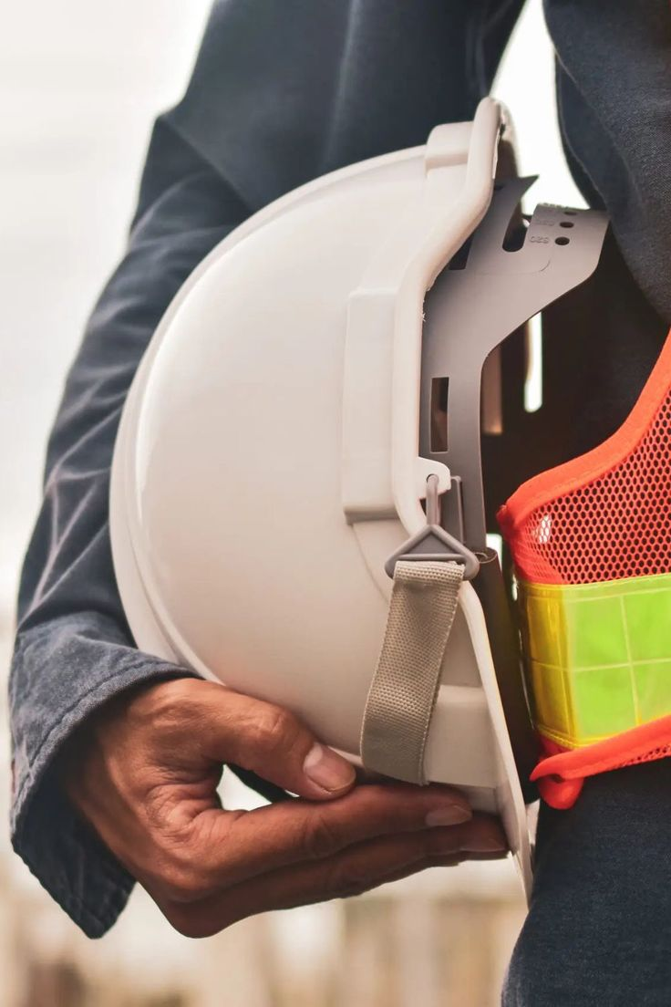
Terima Kasih
Notes:
"Demikian presentasi dari kami.
Untuk merangkum dalam satu kalimat: pasar konstruksi Jawa sangat besar, sangat terkonsentrasi, dan sangat bermasalah soal keselamatan — tiga kondisi yang semuanya menguntungkan SumThing.
Yang perlu dilakukan sekarang bukan riset lagi, tapi eksekusi. Mulai dari Surabaya untuk membangun pipeline, Tangsel untuk membuktikan produk, dan Bandung-Bekasi untuk memperluas jejak.
Kami dari Kelompok 1 siap menjawab pertanyaan, diskusi metodologi, atau eksplorasi lebih dalam ke bagian mana pun yang ingin Bapak/Ibu gali."

Slide 21
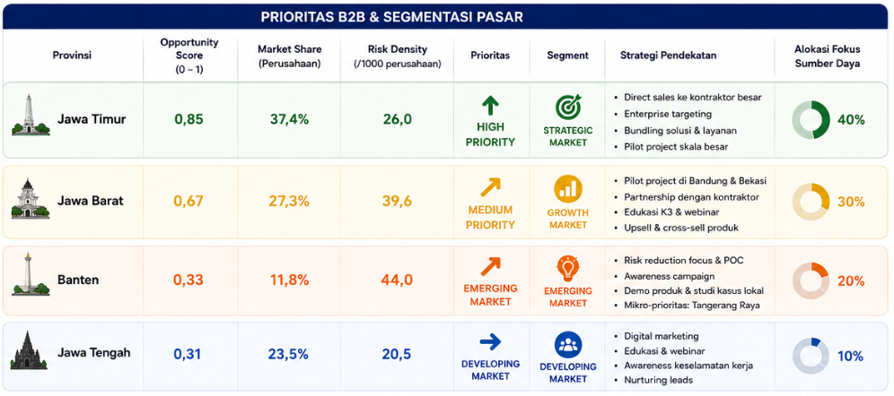
Market Strategy
Prioritas B2B & Segmentasi Pasar Konstruksi di Pulau Jawa
Tujuan: Menentukan prioritas wilayah, segmentasi pasar, dan strategi pendekatan untuk alokasi sumber daya pemasaran &sales secara effektif

Slide 22
Insight
Rekomendasi
Jawa Timur
Market terbesar & opportunity score tertinggi (0.85)
People (40%)
Prioritaskan tim sales & customer success di Jawa timur
Banten
Risk density (44/1000) Perusahaan)
Marketing Budget (30%)
Fokus campaign & webinar di Jawa Barat
Pilot Project (20%)
Implementasi awal di Tangerang Raya & Bandung
Jawa Barat
Potensi besar untuk pertumbuhan dan partnership
Jawa tengah
Market berkembang butuh edukasi & awareness
Edukasi & Awareness (10%)
Edukasi digitas untuk Jawa Tengah
Catatan Penting
Jawa Timur adalah prioritas utama untuk ekpansi dan penjualan langsung karena memiliki market terbesar & opportunity tertinggi, Jawa barat fokus pertumbuhan melalui partnership & pilot project. Banten memiliki urgensi kebutuhan safety tertinggi- ideal untuk POC dan awareness berbasis risk reduction

Slide 23
Strategi B2B
Jawa Timur
Direct sales & Enterprise Targeting
Tim sales dedicated + workshop gratis di Surabaya
Bundling produk untuk kontraktor skala besar
Target: kontraktor BUMN, proyek pemerintah provinsi
Jawa Barat
Trial & Partnership
Pilot project gratis di Bandung & Bekasi ( 10 Perusahaan)
Partnership dengan asosiasi kontraktor local
Targer: sub-kontraktor skala menengah
jateng & Banten
Digital Marketing & Awareness
Kampanye “Kurangi Kecelakaan Konstruksi” via Google Ads
Webinar eduksi K3 online
Target: 500 leads, CPL < Rp. 50.000,-
Sales Priority
Pilot Project
canvassing
Catatan Penting
Banten termasuk canvassing karena ukuran pasar yang kecil. Namun Tangerang Raya (Tangerang + Tangsel) layak menjadi micro-prioritas mengingat risk density tertinggi (44.4/1000) dan kedekatan dengan ibu kota.

